Slide 1
ĐÁNH GIÁ ẢNH HƯỞNG CỦA CSI VÀ SIC KHÔNG LÝ TƯỞNG LÊN HIỆU NĂNG MẠNG HỢP TÁC HAI CHIỀU
LUẬN VĂN THẠC SỸ
GVHD: TS PHẠM NGỌC SƠN
HVTH: TRẦN VƯƠNG LINH
MSHV: 1880704
5/2020

Slide 2
GIỚI THIỆU
Lý do chọn đề tài.
Các nghiên cứu về CSI trong mạng hai chiều tiêu biểu: của các tác giả W. Sun, K. Xu and Y. Xu năm 2018; A. Hyadi, M. Benjillali and M. S. Alouini năm 2015;…
Các nghiên cứu về SIC trong mạng hai chiều tiêu biểu: X. Yue, Y. Liu, S. Kang, A. Nallanathan, and Y. Chen năm 2018; …
5/2020

Slide 3
MỤC TIÊU, PHẠM VI NGHIÊN CỨU
Mục tiêu:
Tìm hiểu mạng NOMA, CSI, SIC.
Xây dựng được mô hình hệ thống.
Phân tích được xác suất dừng của mô hình hệ thống với lỗi khi dự đoán kênh truyền và lỗi khi triệt can nhiễu tuần tự.
Mô phỏng được xác suất dừng của hệ thống.
5/2020

Slide 4
MỤC TIÊU, PHẠM VI NGHIÊN CỨU
Phạm vi nghiên cứu
Hệ thống truyền hợp tác hai chiều giữa hai nút nguồn thông qua một nút chuyển tiếp trong môi trường kênh truyền Fading Rayleigh.
Hệ thống kết hợp phương pháp ước lượng trạng thái thông tin kênh (CSI) khi truyền và loại bỏ can nhiễu tuần tự (SIC) trong NOMA để giải mã tín hiệu.
Đánh giá chất lượng hệ thống dựa trên xác suất dừng của hệ thống.
5/2020

Slide 5
PHƯƠNG PHÁP NGHIÊN CỨU
Tra cứu và phân tích tài liệu, bài báo, tạp chí khoa học liên quan.
Phân tích phương pháp thiết kế hệ thống, phương pháp phân tích, phương pháp đánh giá kiểm tra.
Tiến hành xây dựng mô hình hệ thống và phân tích xác suất dừng hệ thống.
Thực hiện mô phỏng hệ thống trên Matlab bằng phương pháp Monte Carlo và đánh giá kết quả nhận được.
5/2020

Slide 6
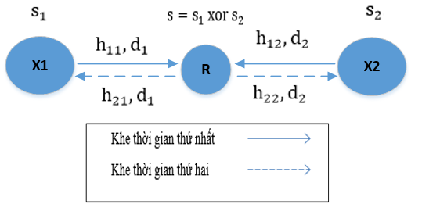
MÔ HÌNH HỆ THỐNG
5/2020

Slide 7
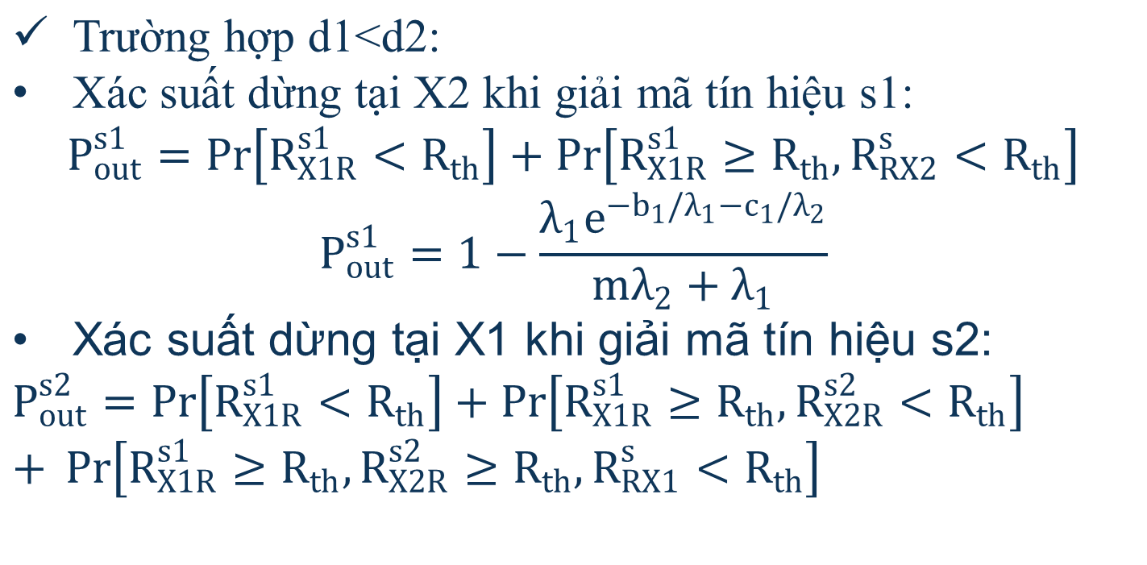
PHÂN TÍCH XÁC SUẤT DỪNG
5/2020

Slide 8
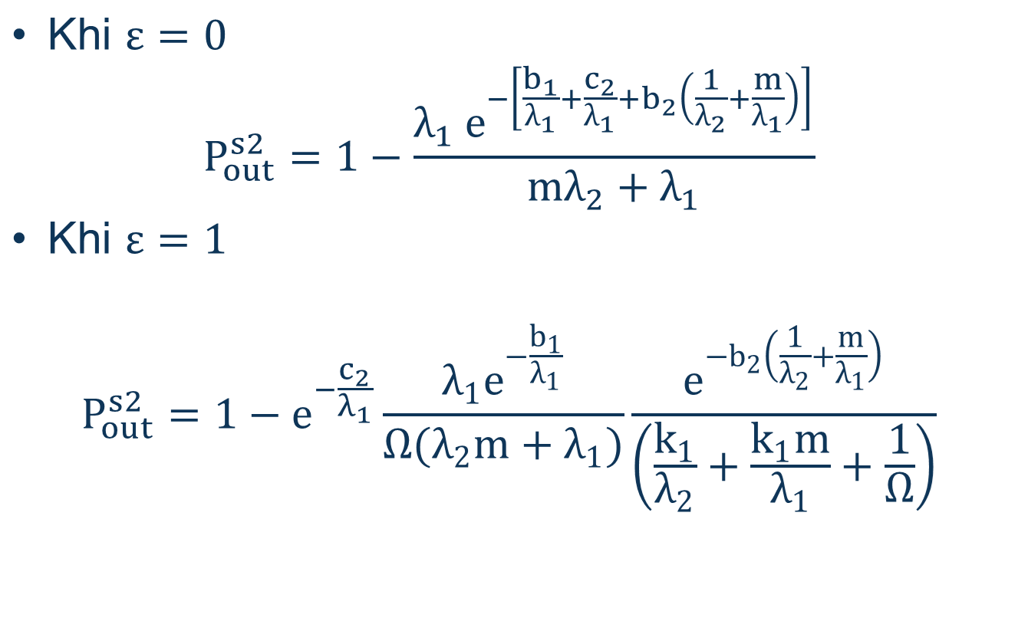
PHÂN TÍCH XÁC SUẤT DỪNG
5/2020

Slide 9
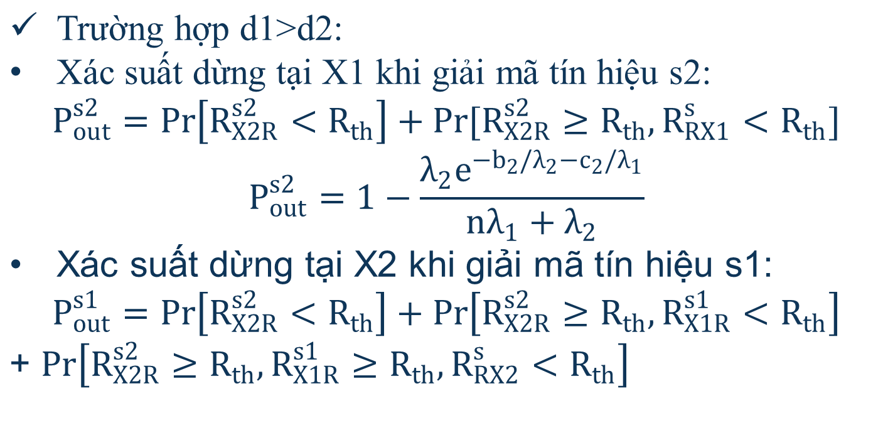
PHÂN TÍCH XÁC SUẤT DỪNG
5/2020

Slide 10
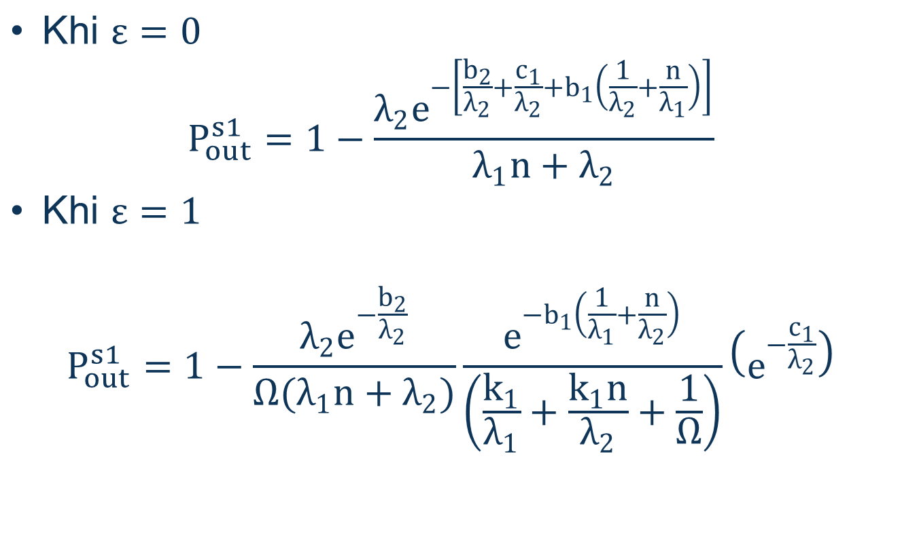
PHÂN TÍCH XÁC SUẤT DỪNG
5/2020

Slide 11
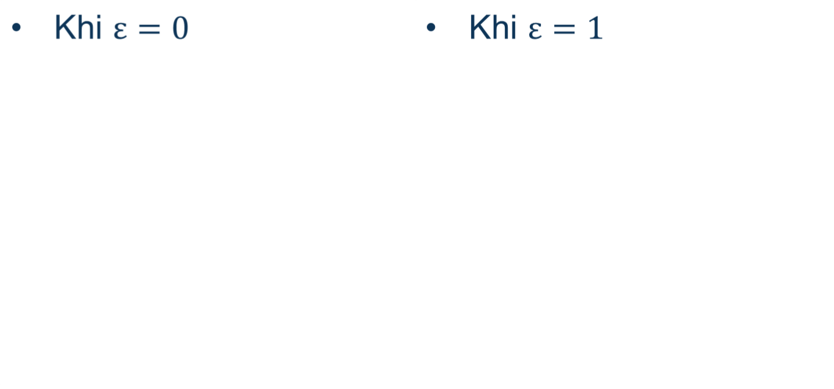
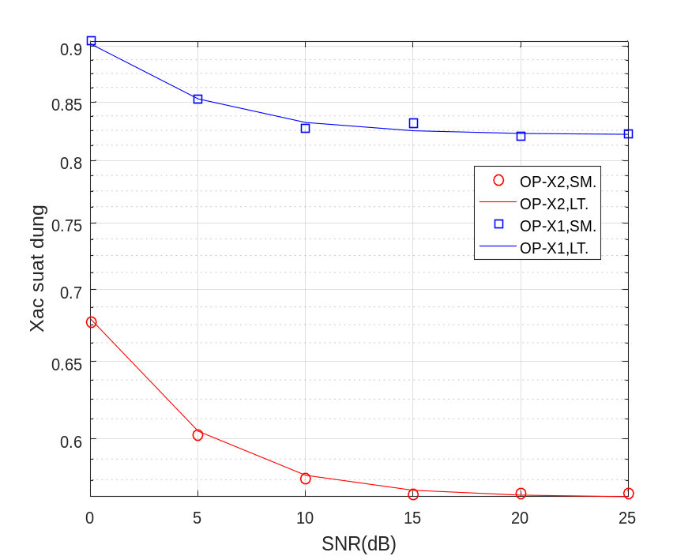

KẾT QUẢ MÔ PHỎNG
Xác suất dừng hệ thống khi d1<d2:
5/2020

Slide 12
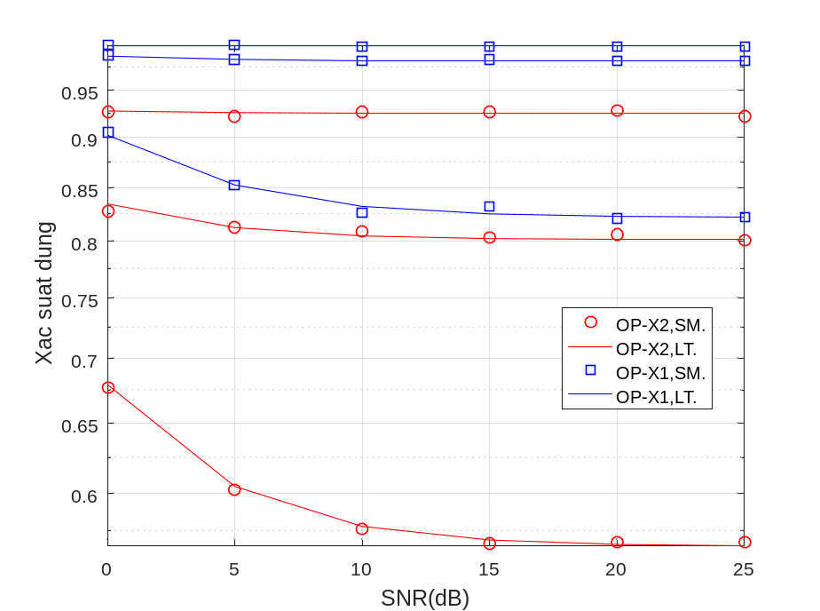
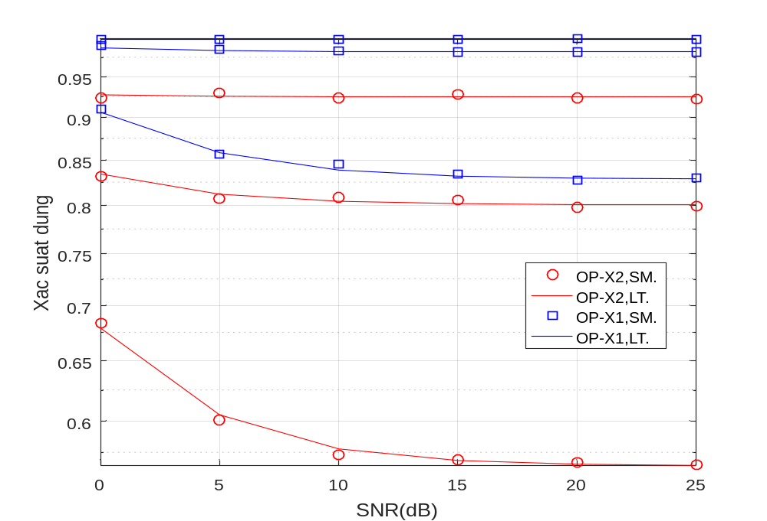
KẾT QUẢ MÔ PHỎNG
Xác suất dừng hệ thống với hệ số p= 0.9, 0.7, 0.3
5/2020

Slide 13
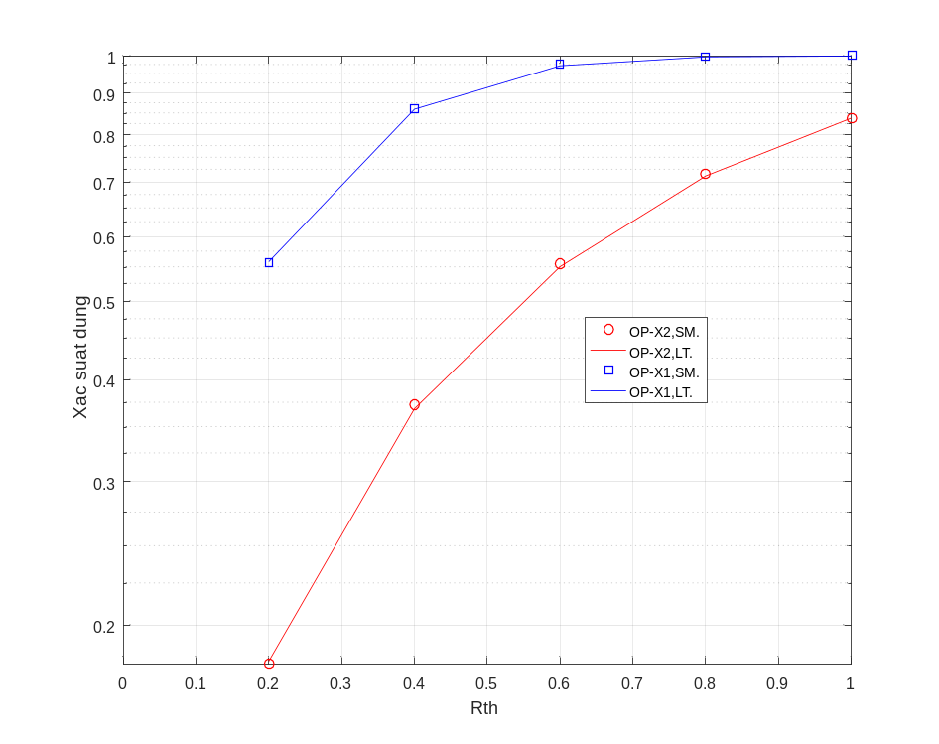
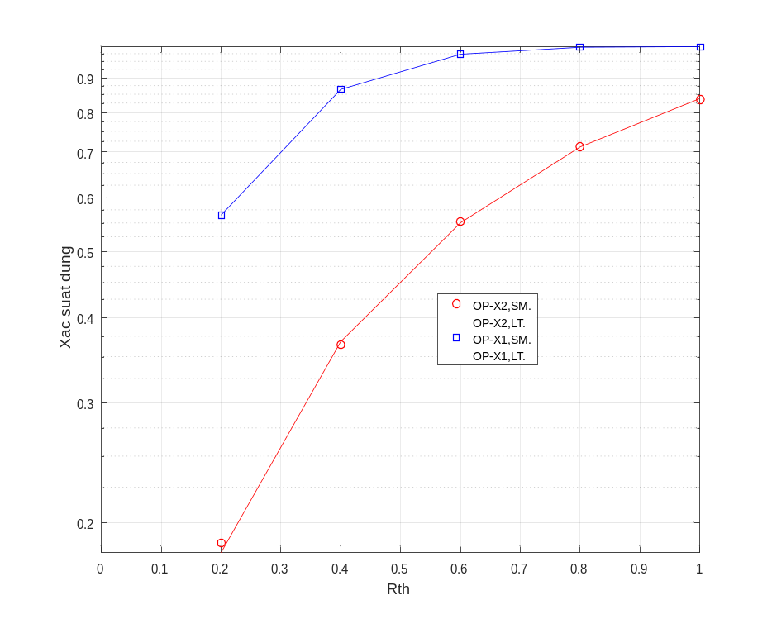
KẾT QUẢ MÔ PHỎNG
Xác suất dừng hệ thống với Rth= [0.2 1]
5/2020

Slide 14
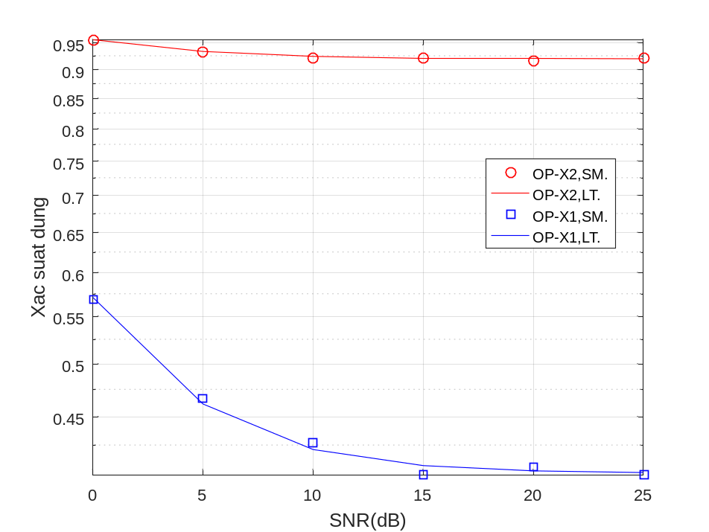
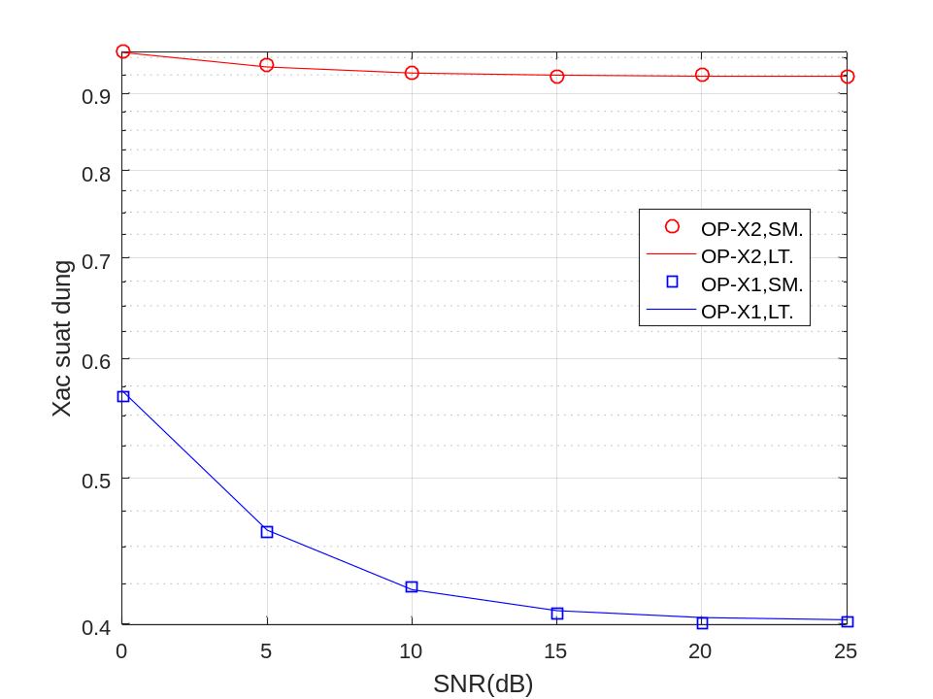
KẾT QUẢ MÔ PHỎNG
Xác suất dừng hệ thống khi d1>d2:
5/2020

Slide 15
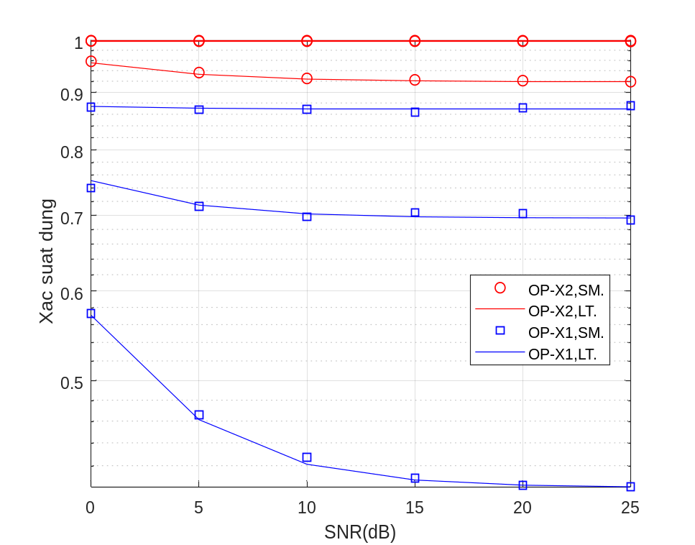
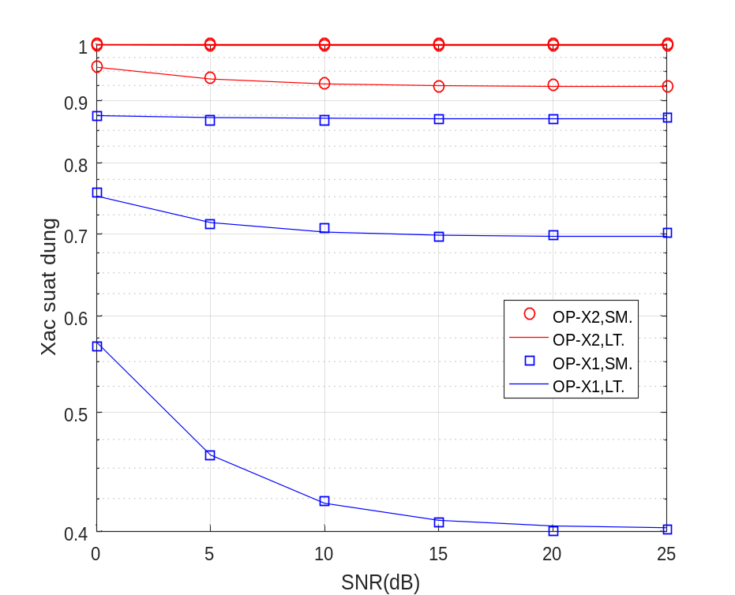
KẾT QUẢ MÔ PHỎNG
Xác suất dừng hệ thống với hệ số p= 0.9, 0.7, 0.3
5/2020

Slide 16
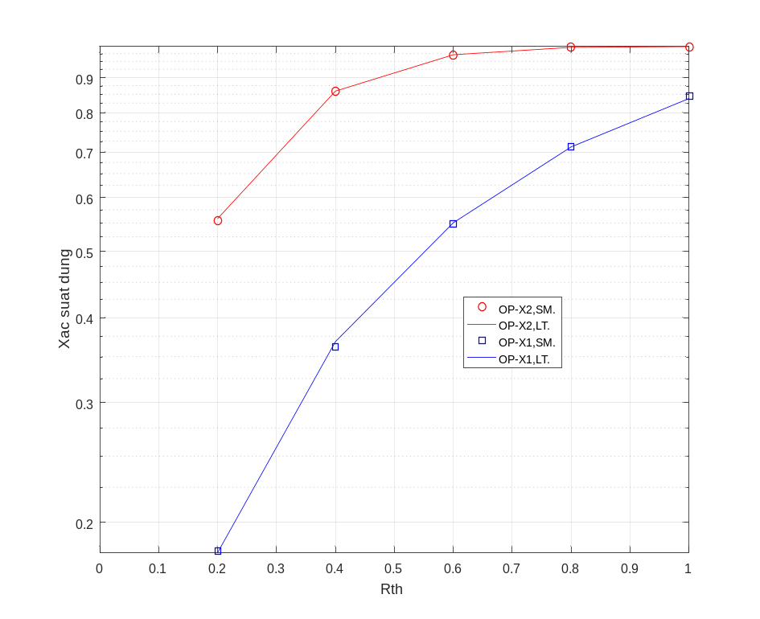
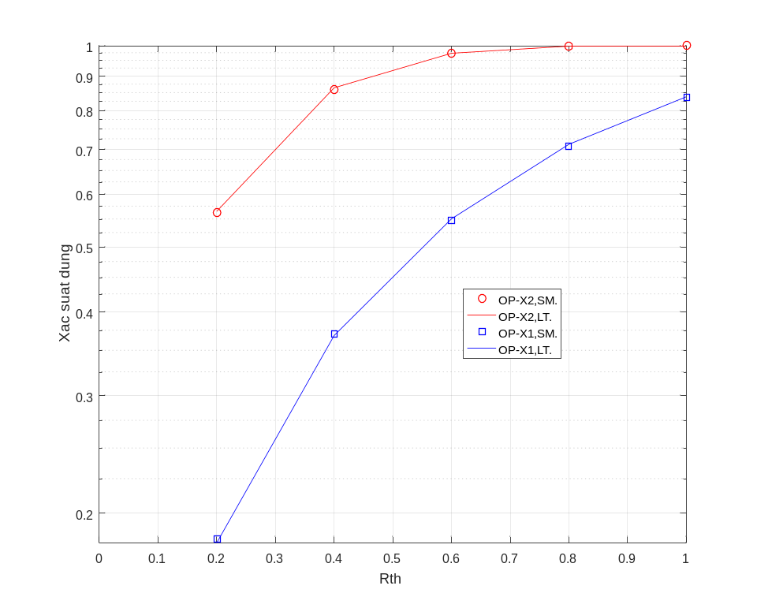
KẾT QUẢ MÔ PHỎNG
Xác suất dừng hệ thống với Rth= [0.2 1]
5/2020

Slide 17
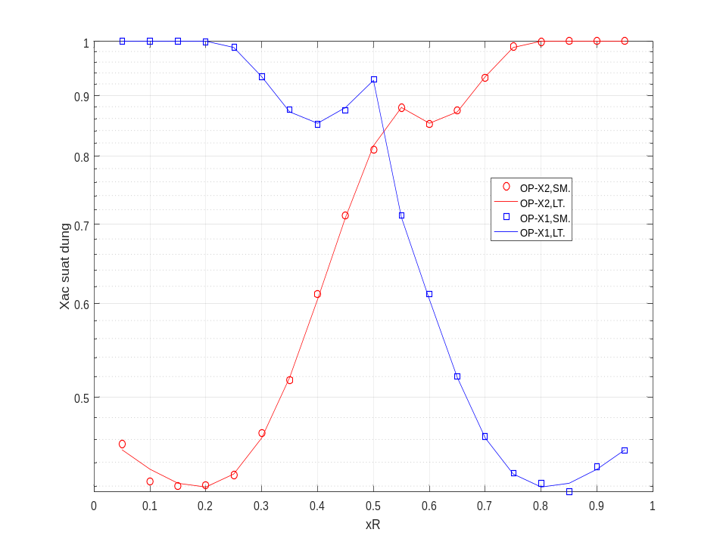
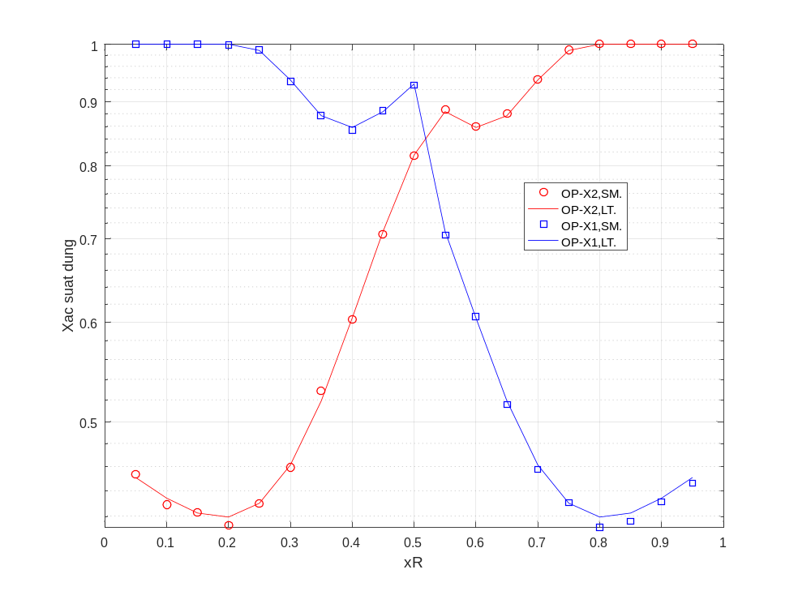
KẾT QUẢ MÔ PHỎNG
Xác suất dừng hệ thống khi thay đổi tọa độ R:
5/2020

Slide 18
KẾT LUẬN
Ưu điểm của đề tài
Mô hình hệ thống có sự kết hợp của ảnh hưởng các các lỗi như lỗi dự đoán kênh truyền, lỗi triệt can nhiễu không lý tưởng. Đề tài hoàn thành sẽ giúp đánh giá chất lượng hệ thống chính xác hơn.
Hạn chế của đề tài
Mô hình hệ thống mới dừng ở phạm vi mô hình mạng hai chiều bao gồm hai nút nguồn truyền tín hiệu với nhau thông qua một nút chuyển tiếp. Việc đánh giá mô hình chỉ dừng ở yếu tố xác suất dừng của hệ thống.
5/2020

Slide 19
HƯỚNG NGHIÊN CỨU PHÁT TRIỂN
Có thể nghiên cứu để phát triển đề tài:
Khi tăng số nút chuyển tiếp (relay). Tăng số nút nguồn.
Kết hợp thêm ảnh hưởng của suy hao phần cứng.
Kết hợp thêm ảnh hưởng của các nút máy thu PR ở mạng sơ cấp.
Việc đánh giá hệ thống có thể trên BER (Bit Error Rate) của hệ thống để hệ thống chính xác hơn…
5/2020

Slide 20
XIN CÁM ƠN HỘI ĐỒNG ĐÃ LẮNG NGHE
8/2019

